Slide 1
Проверочная работа по теме «Системы объектов»
Вам будет задано 5 вопросов.
Слады меняются автоматически с помощью таймера.
Отметка «5» - 5 вопросов, «4» – 4 полных вопросов, «3» – 3-2 вопросов, «2» – 1 и менее вопросов

Slide 2
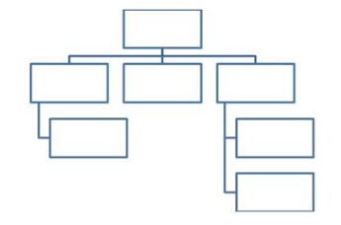
Задание 1. Придумайте схему, обладающую данной структурой

Slide 3
Задание 2. Закончить определение «система – это…»

Slide 4
Задание 3. Закончить определение «структура - это…»

Slide 5
Задание 4. Назовите компоненты солнечной системы. Какие из них тоже можно рассматривать как системы?

Slide 6
Задание 5. Приведите по 3 примера систем и подсистем

Slide 7
Сдаем работы

